Slide 1
GMA联盟
林格尔岛国
不可能完成的任务
简报
导演：ZITAO
副导演：帝林

Slide 2
大背景：
以美军为首的GMA联盟部队在林格尔国总统沃德的请求下，已成功登陆其国东北部C岛并完全消灭岛上反抗军，但林格尔国内以萨达姆思将军为首的军方强烈不满总统不使用本国部队却投靠美军的这一卖国行为，于是在总统府坐落的Mar岛公开发动军事政变，武装占领总统府，囚禁总统、副总统、国防大臣等国家领导人，宣告成立军事帝国政府，萨达姆思将军自称为国家皇帝，同时，萨达姆思的弟弟拉登思上校带领部分军队进入Mar城，进行了为期3天的烧杀抢掠，并将大量外国旅客送至国际机场的各飞机内进行关押囚禁，并对机场进行了军管和封锁。并对通往C岛的道路进行了武装封锁。在军事政变第四天，为了安抚民众，萨达姆思将军宣布城市进入三级军事管制状态，恢复正常生活，并且命令国家警察协助军方管理治安。与此同时，L国各地区军方均各种发动军事政变宣布独立，也产生大量仍旧忠于总统沃德的军队躲入偏远地方化身游击队。在这一刻起，林格尔国形成了军阀割据，全国混战的局面。

Slide 3
任务背景：
机场警察局长萨姆虽然表面服从了萨达姆思将军的命令，但他和他的部下暗地里为总统支持份子，他主动派人联系我军，表示愿意配合我们拿下国际机场，解救相关外国公民，但作为交换条件是要求我军派遣特种部队解救总统等国家领导人，送至机场乘坐我军飞机飞往我国本土，提供对沃德总统为首的流亡政府的政治庇护，此刻，Mar地区部分民众和警察部队属于亲美派，但建立的基础是坚信我们可以将其总统安全救出。

Slide 4
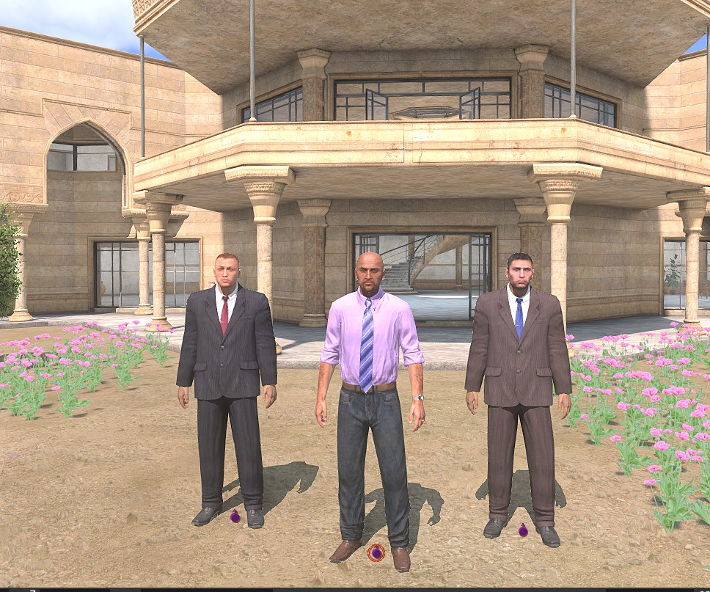
人物照片 VIP (营救目标）必选
重要VIP 绝对不能死！
国防大臣VIP3
副总统 VIP2
总统 VIP1

Slide 5
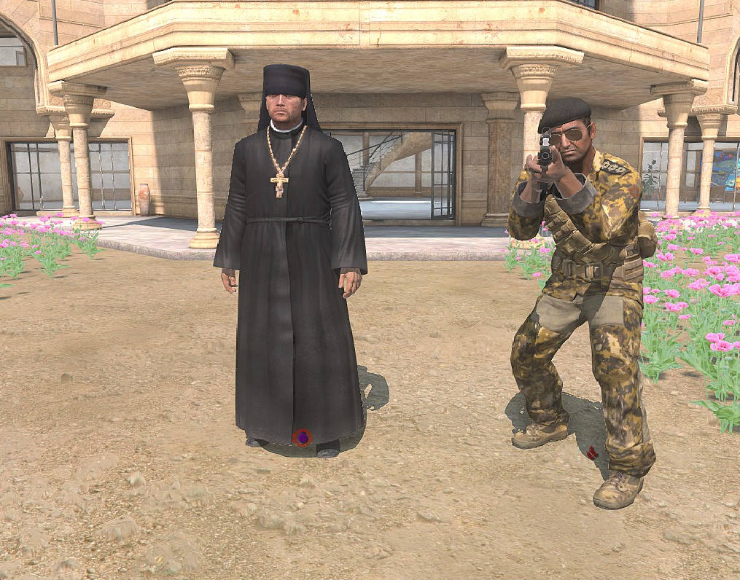
人物照片 VIP (逮捕或击毙目标）可选
萨达姆思将军（军变自立为皇）
拉登思上校，萨达姆思的弟弟，被封为亲王。

Slide 6
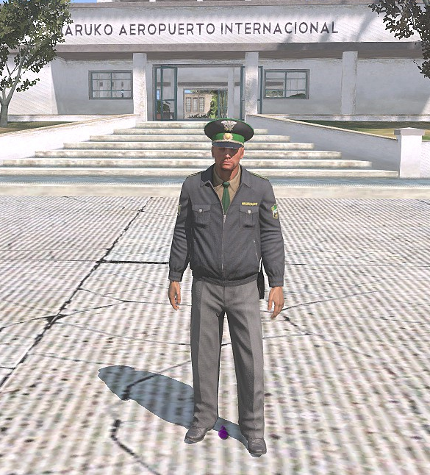
人物照片 VIP (逮捕或击毙目标）可选
机场警察

Slide 7
任务概括：
1. GMA排为1排，分队特种部队解救总统，以及常规部队在3排配合下夺取桥头堡，并在机场警察和2排的协助下攻占控制机场。
2. 3个排同时进行机场防御，等待总统专机降落，1排分出小队协助安排飞机起飞，直至最后一架撤侨飞机安全起飞。
3. 条件允许下在解救总统的同时逮捕或击毙萨达姆思将军和拉登思上校（优先逮捕）。

Slide 8
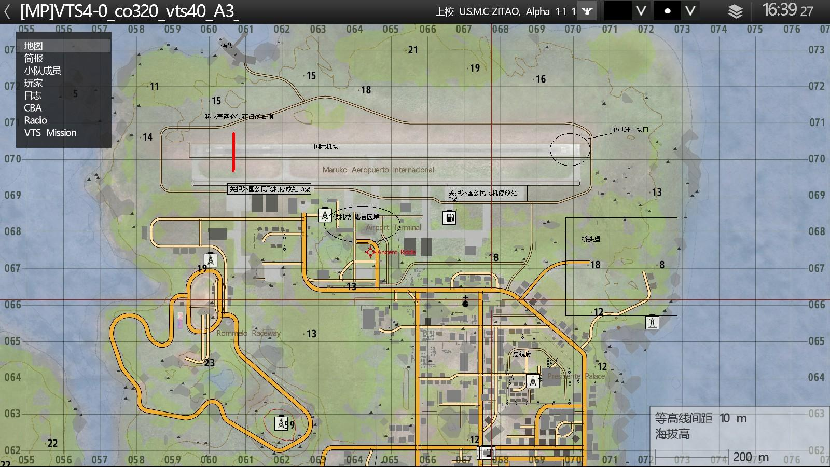
任务地图简介1

Slide 9
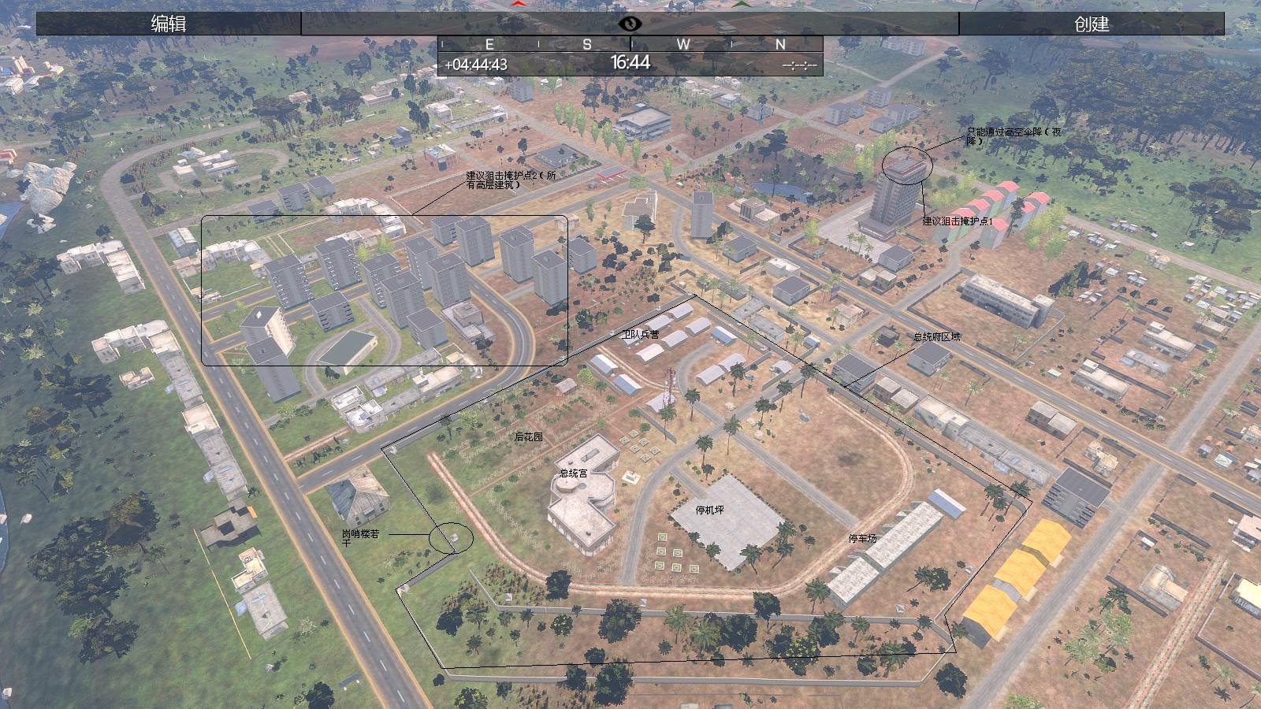
任务地图简介2

Slide 10
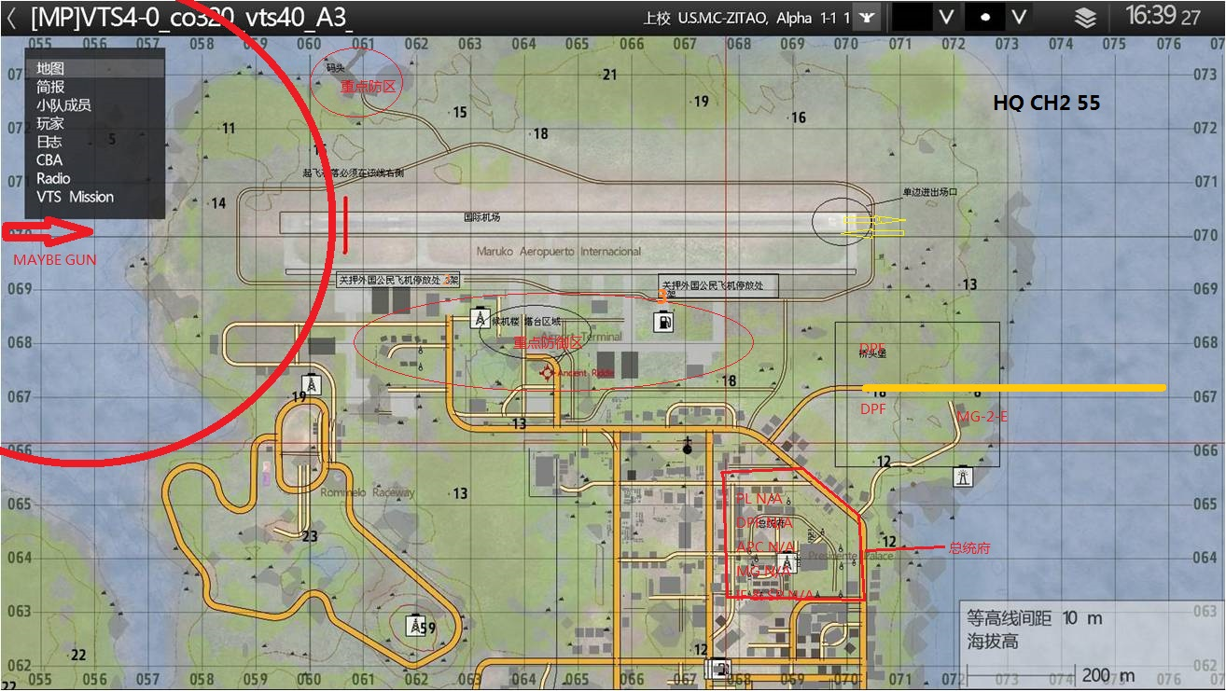

Slide 11
任务时间：凌晨3点开始
任务成功：1。总统安全坐上飞机离开，2.保证机场关押外国公民的安全并离开机场。3，机场在我们手上。4.敌方撤退。
任务要求：
不要误杀任何一名手无寸铁的平民，外国公民和警察部队。这会直接影响到我们和当地民众的关系，同时也会对我联盟所在国在国际地位的高低有关联。
支援力量：联盟2排（空降兵）、3排。（蛙人）。
可提供载具：两栖登陆车2辆。武装小鸟1架，武装黑鹰2架，后期由海王吊载悍马车4辆。
敌方：萨达姆思将军麾下正规军。数量及分布暂时未知。
注：本次任务为排指指挥自由度将提高，但前提是服从总部发布的一些大方向的命令和强制要求命令。总部将通过卫星向排指提供部分信息并提供相关建议，不完全干涉排指指挥。

